Slide 1

Машинное Обучение
Лекция 2.06
Внимание все что вам нужно и вот это всё
Докладчик
Долганов Антон

Slide 2

Ранее в Машинном Обучении
.
Embeddings
Обучаемое Представление словаря
1D-Convolutions
Почему бы и нет? (ЭТО НЕ 1x1 СВЁРТКИ!!!)
Recurrent Neural Networks
Рекуррентные Нейронные Сети
По-по-по-повторяем полносвязный слой
Скрытое состояние (hidden state)
Deep RNN, Bi-Directional
GRU
hidden state, remove gate, update gate
LSTM
cell state, forget gate, input gate, output gate
ELMo (более модные вектора для слов)

Slide 3
Содержание
.
Про Токенизацию (опять)
Внимание
Трансформеры

Slide 4
Содержание
.
Про Токенизацию (опять)
Внимание
Трансформеры

Slide 5
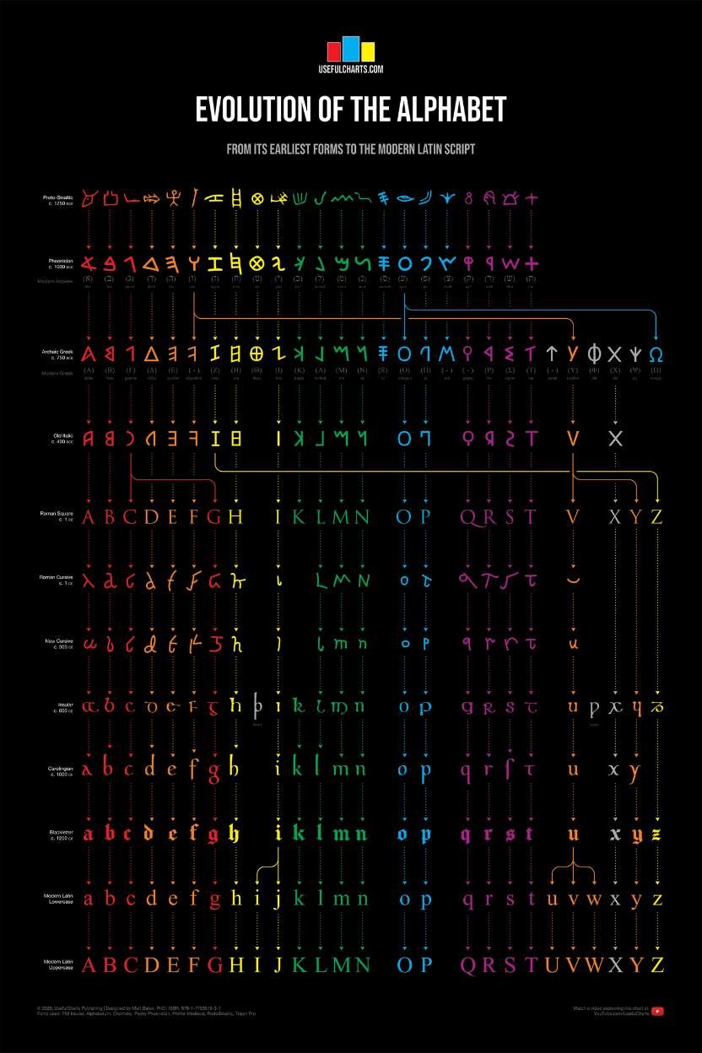
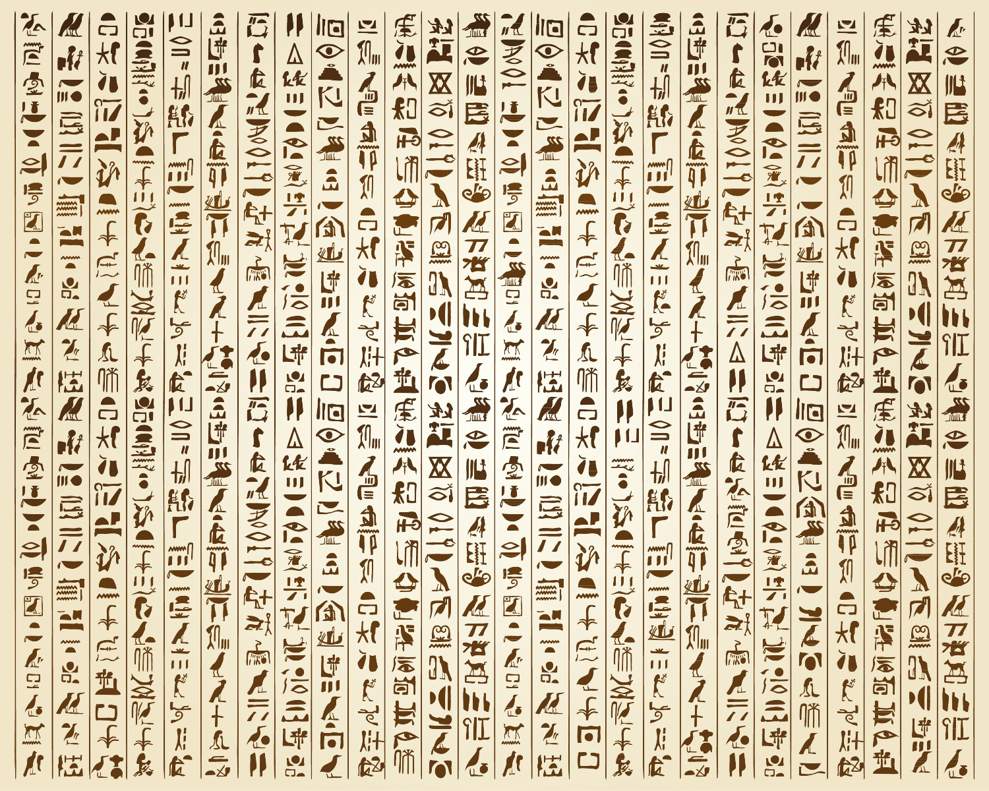
Про Токенизацию
.
https://usefulcharts.com/blogs/charts/evolution-of-the-english-alphabet
Египетские символы

Slide 6
Byte-Pair Encoding (BPE)
.
("hug", 10), ("pug", 5), ("pun", 12), ("bun", 4), ("hugs", 5)
Словарь (Слов)
("h" "u" "g", 10), ("p" "u" "g", 5), ("p" "u" "n", 12),
("b" "u" "n", 4), ("h" "u" "g" "s", 5)
Алфавит (Букв)
("h" "ug", 10), ("p" "ug", 5), ("p" "u" "n", 12),
("b" "u" "n", 4), ("h" "ug" "s", 5)
Самая частая пара
…
("hug", 10), ("p" "ug", 5), ("p" "un", 12),
("b" "un", 4), ("hug" "s", 5)
После нескольких
итераций
https://huggingface.co/docs/transformers/tokenizer_summary

Slide 7
Содержание
.
Про Токенизацию (опять)
Внимание
Трансформеры

Slide 8
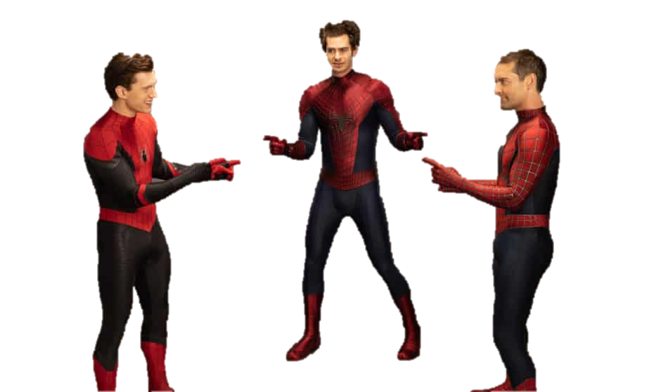
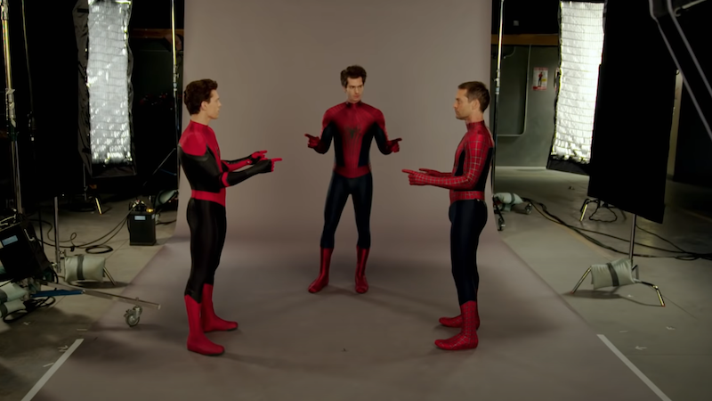
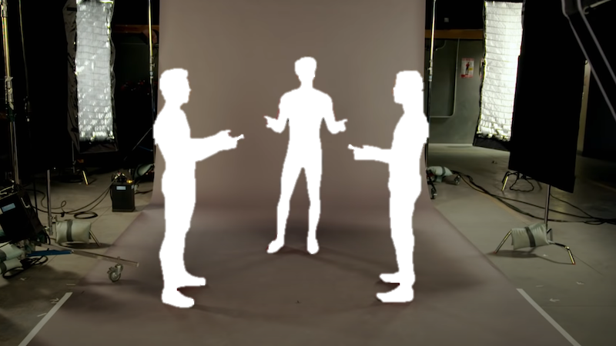
Attention is All You Need
.

Slide 9
Alignment (Выравнивание)
.
Boiling
water
is
very
hot
Кипяток
очень
горячий
☹

Slide 10




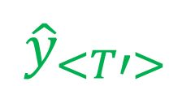
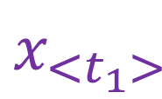
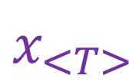
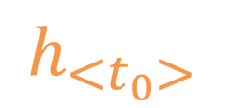
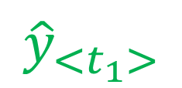
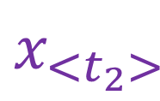



Recurrent Neural Networks
.
Задачи
Many to Many
Encoder
$${\hat{y}}_{<T′>}$$
$${\hat{y}}_{<t_{1}>}$$
$$h_{<t_{0}>}$$
$$…$$
$$f_{W}$$
$$f_{W}$$
$$…$$
$$f_{W}$$
$$f_{W}$$
$$f_{W}$$
Decoder
$$x_{<t_{1}>}$$
$$x_{<t_{2}>}$$
$$x_{<T>}$$

Slide 11
Alignment
.
Decoder
Decoder hidden state
Addition
Attention layer
softmax
Multiplication
Alignment score
Encoder hidden state
Encoder

Slide 12
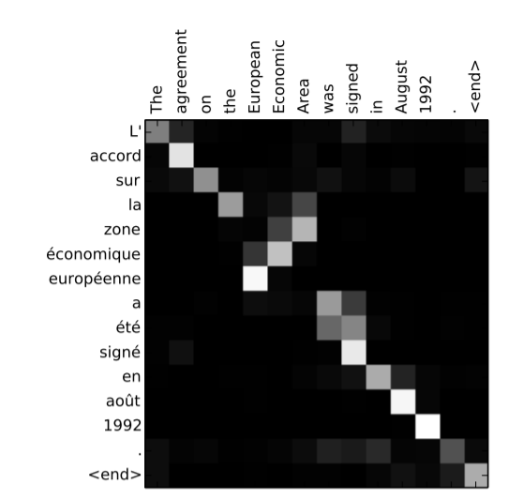
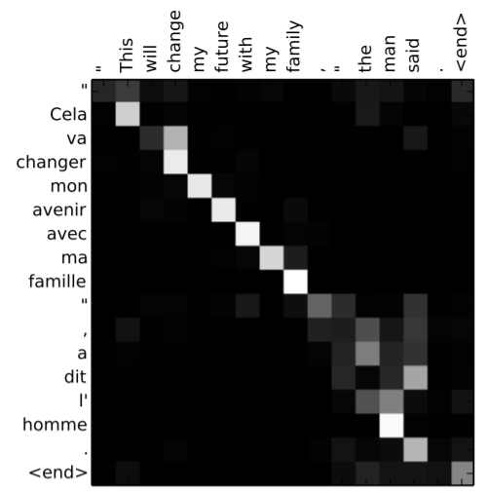
Alignment
.
Bahdanau, Dzmitry, Kyunghyun Cho, and Yoshua Bengio. "Neural machine translation by jointly learning to align and translate." arXiv preprint arXiv:1409.0473 (2014).
https://arxiv.org/pdf/1409.0473.pdf

Slide 13
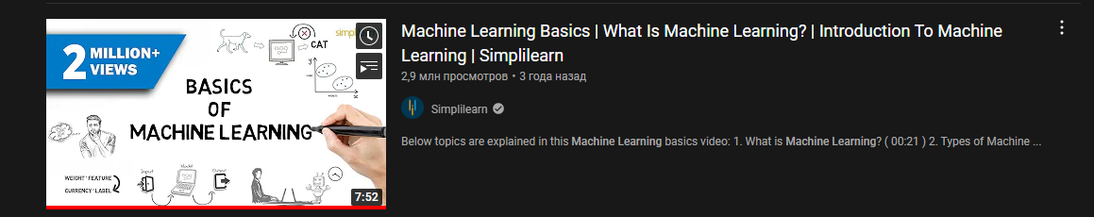
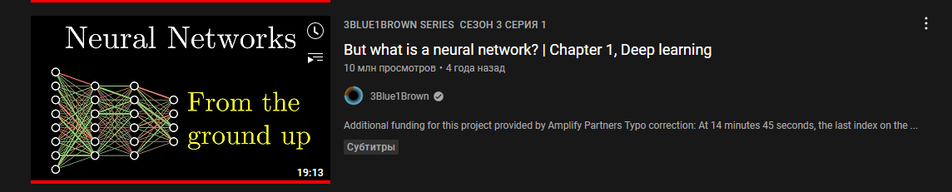
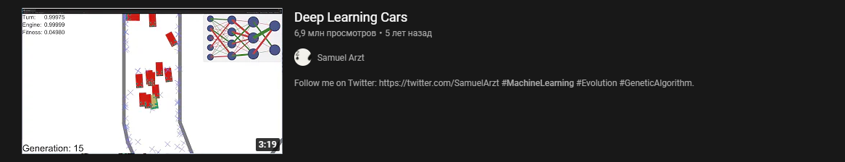
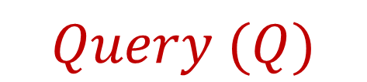
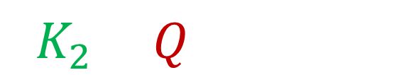
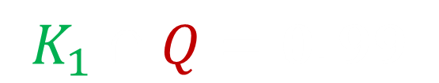
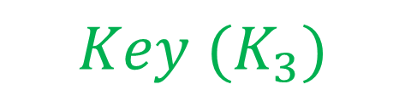



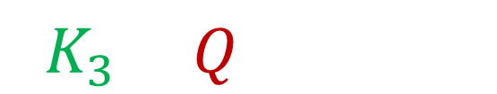
Поиск в Базе Данных
.
$$Query (Q)$$
$$Key (K_{1})$$
$$K_{1}∩Q=0.99$$
$$Value (V)$$
$$Key (K_{2})$$
$$K_{2}∩Q=0.55$$
$$Key (K_{3})$$
$$K_{3}∩Q=0.25$$

Slide 14
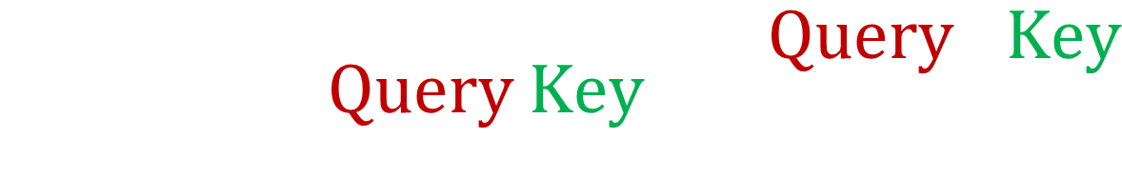
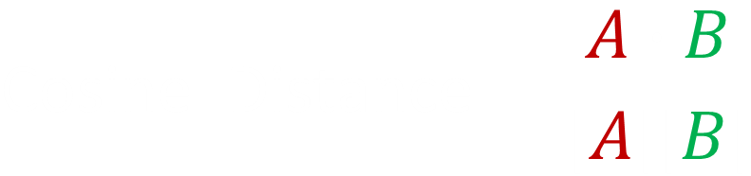
Похожесть между векторами
.
$$\text{Cosine} \text{Distance}{=\frac{A∙B}{|A||B|}}$$
$$\text{Similarity}\text{(}\text{Query}\text{,}\text{Key}\text{)}{=\frac{\text{Query}∙\text{Key}}{Scaling }}$$

Slide 15





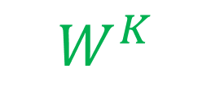



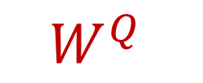
А между чем мы ищем подобие?
.
Query
Embedding для токена $x_{<t>}$
Key
$$×$$
$$W^{Q}$$
$$×$$
Value
$W^{K}$
$$×$$
$$W^{V}$$
Embedding для токенов
Различные веса

Slide 16

Attention (Внимание)
.
Key
Value
Query
Key
Value
Query
Weighted Value
Attention
$$softmax\left(Query∗Key^{T}\right)∗Value$$
$$softmax\left(\frac{Query∗Key^{T}}{\sqrt{d_{K}}}\right)∗Value$$

Slide 17

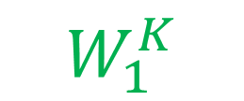

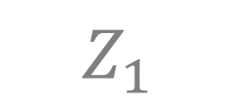

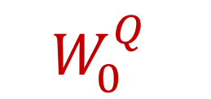
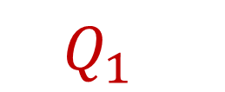
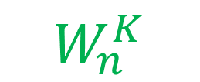

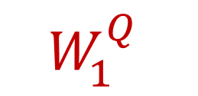
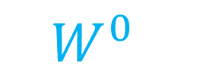

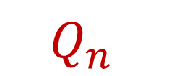
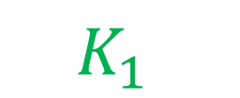

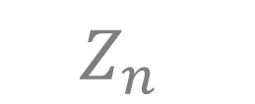


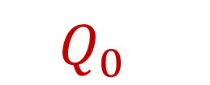
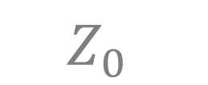

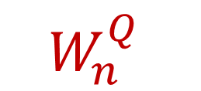

Multi-Head Attention
.
$$W^{0}$$
$$W_{0}^{Q}$$
$$Q_{0}$$
$$K_{0}$$
$$Z_{0}$$
$W_{0}^{K}$
$$V_{0}$$
$$W_{0}^{V}$$
$$Z$$
$$W_{1}^{Q}$$
$$Q_{1}$$
$$K_{1}$$
$$Z_{1}$$
$W_{1}^{K}$
$$V_{1}$$
$$W_{1}^{V}$$
…
$$W_{n}^{Q}$$
$$Q_{n}$$
$$K_{n}$$
$$Z_{n}$$
Embedding для токенов
$W_{n}^{K}$
$$W_{n}^{V}$$
$$V_{n}$$

Slide 18
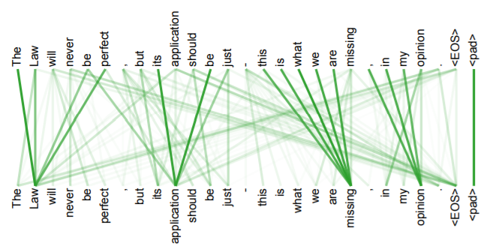
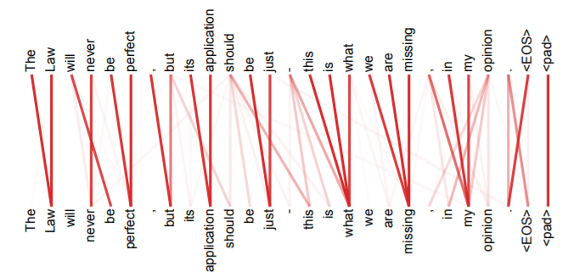
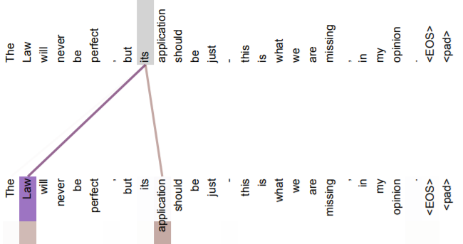
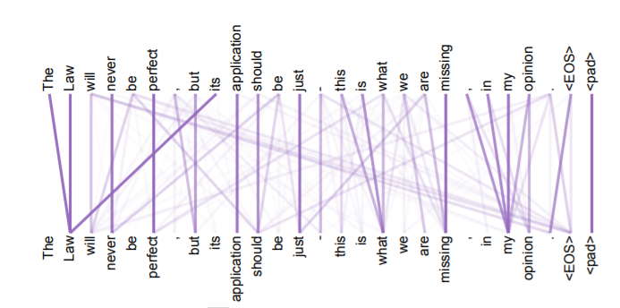
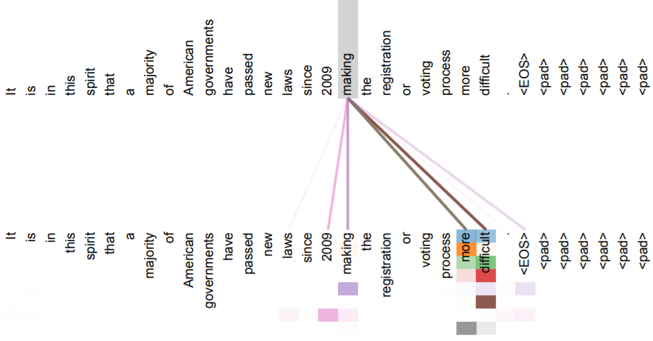
Multi-Head Attention
.
Vaswani, Ashish, et al. "Attention is all you need." Advances in neural information processing systems 30 (2017).
https://arxiv.org/pdf/1706.03762.pdf

Slide 19
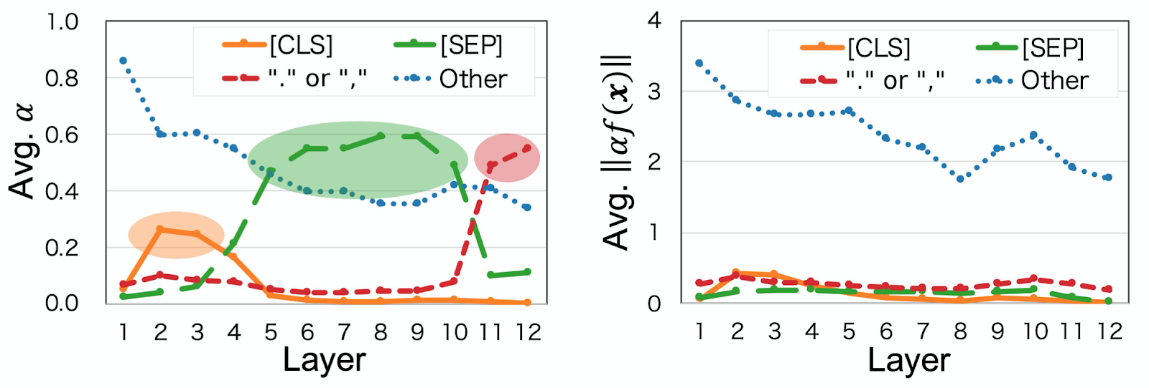
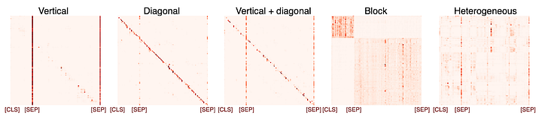
Multi-Head Attention
.
https://arxiv.org/pdf/2004.10102.pdf

Slide 20
Содержание
.
Про Токенизацию (опять)
Внимание
Трансформеры

Slide 21

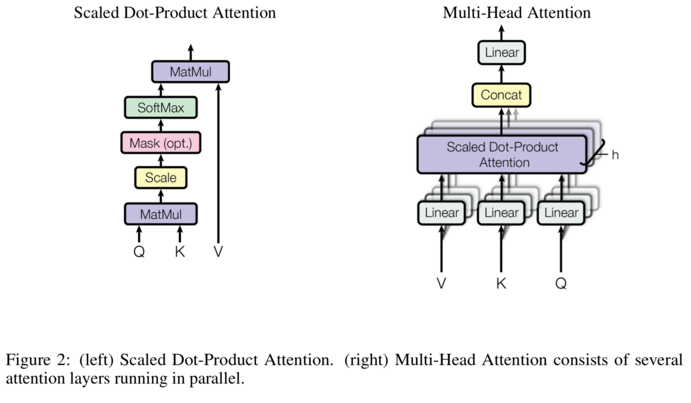
Transformer Encoder Decoder
.
Encoder
attention
Encoder-decoder attention
Decoder attention
Vaswani, Ashish, et al. "Attention is all you need." Advances in neural information processing systems 30 (2017).
https://arxiv.org/pdf/1706.03762.pdf

Slide 22



Transformer Encoder Decoder
.
Masked Attention
Encoder
attention
Query
Key
Encoder-decoder attention
0
0 | 0
0 | 0 | 0
0 | 0 | 0 | 0
0 | 0 | 0 | 0 | 0
0 | 0 | 0 | 0 | 0 | 0
0 | 0 | 0 | 0 | 0 | 0 | 0
$$×$$
$$+$$
$$=$$
Decoder attention
https://arxiv.org/pdf/1706.03762.pdf

Slide 23



Transformer Encoder Decoder
.
Positional Encoding
$$PE_{(pos,2i)}=\sin{(pos/{10000}^{\begin{aligned}2i/d_{model} \\ \end{aligned}})}$$
Encoder
attention
$$PE_{(pos,2i+1)}=\cos{(pos/{10000}^{\begin{aligned}2i/d_{model} \\ \end{aligned}})}$$
Encoder-decoder attention
Decoder attention
https://arxiv.org/pdf/1706.03762.pdf

Slide 24
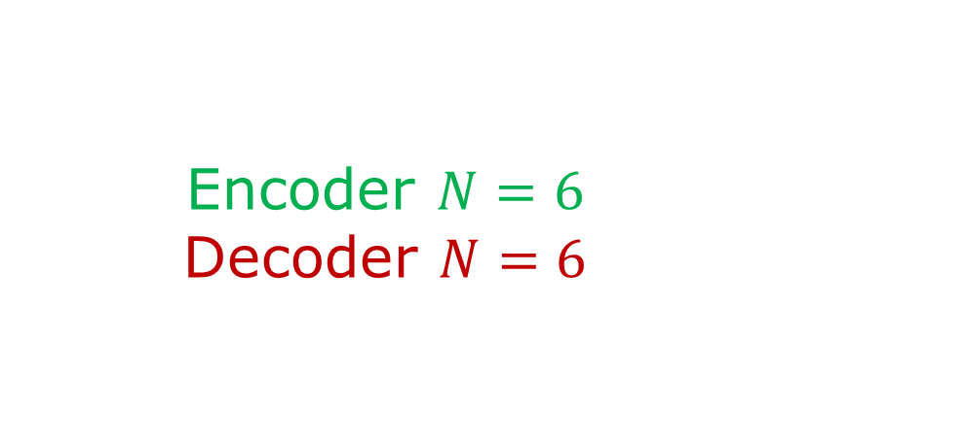
Transformer Encoder Decoder
.
‘Классическая’ архитектура
$$d_{model}=512$$
Encoder $N=6$ Слоев
Decoder $N=6$ Слоев
Attention heads $h=8$
$$d_{key}=d_{value}=d_{query}=64$$
Encoder
attention
Encoder-decoder attention
Decoder attention
65 млн. параметров
Применение
Google Translate
https://arxiv.org/pdf/1706.03762.pdf

Slide 25

Transformer Encoder Decoder
.
https://jalammar.github.io/illustrated-transformer/

Slide 26
Содержание
.
Про Токенизацию (опять)
Внимание
Трансформеры
Семейство BERT

Slide 27
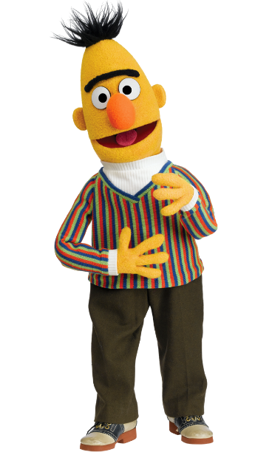
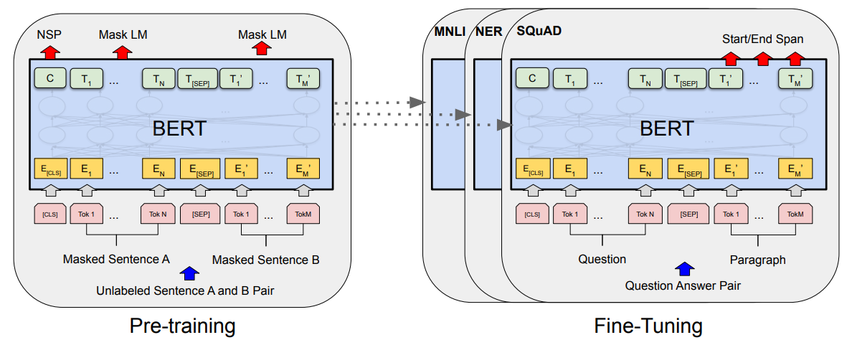
Transformer Encoder
.
BERT
Bidirectional Encoder Representations from Transformers
Devlin, Jacob, et al. "Bert: Pre-training of deep bidirectional transformers for language understanding." arXiv preprint arXiv:1810.04805 (2018).

Slide 28
Transformer Encoder
.
BERT
Задачи для Пред-обучения
Маскированная языковая модель (masked LM) Процедура маскирования
для 15% токенов
80%: менялись на токен [MASK]
10%: менялись на случайный токен
10%: ничего не делали
Предсказание следующего текста
Devlin, Jacob, et al. "Bert: Pre-training of deep bidirectional transformers for language understanding." arXiv preprint arXiv:1810.04805 (2018).

Slide 29
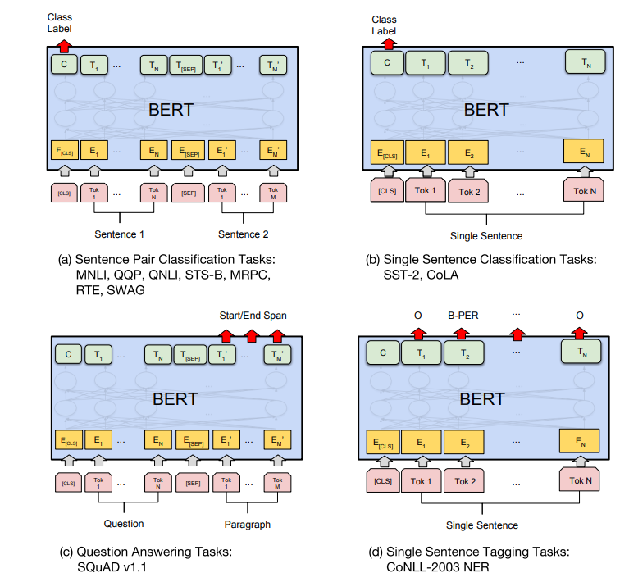
Transformer Encoder
.
BERT
До-обучение (Fine-Tuning)
Devlin, Jacob, et al. "Bert: Pre-training of deep bidirectional transformers for language understanding." arXiv preprint arXiv:1810.04805 (2018).

Slide 30

Transformer Encoder
.
BERT
${BERT}_{base}:$ L =12, H = 768, A = 12
Всего параметров: 110 млн.
${BERT}_{large}$ $:$ L =24, H = 1024, A = 16
Всего параметров: 340 млн.
L – число Attention Layers
H – размерность (attention weights)
A – количество Attention heads
https://github.com/google-research/bert
Devlin, Jacob, et al. "Bert: Pre-training of deep bidirectional transformers for language understanding." arXiv preprint arXiv:1810.04805 (2018).

Slide 31

Transformer Encoder
.
BERT
https://jalammar.github.io/a-visual-guide-to-using-bert-for-the-first-time/

Slide 32
Содержание
.
Про Токенизацию (опять)
Внимание
Трансформеры
Семейство GPT

Slide 33
Transformer Decoder
.
GPT
Generative Pre-Training
‘…просто предсказывает следующее слово…’
Год | Модель | Млрд Параметров | Контекст, Токены | Размер данных, Гб
2018 | GPT | 0.117 | 512 | 4
2019 | GPT-2 | 0.345/0.762/1.542 | 1024 | 40
2020 | GPT-3 | 175 | 2048 | 570
https://openai.com/blog/language-unsupervised/
https://openai.com/blog/better-language-models/

Slide 34


Transformer Decoder
.
GPT
https://jalammar.github.io/how-gpt3-works-visualizations-animations/

Slide 35

Transformer Decoder
.
GPT
Классификация
Логическое следствие
Сходство
Множественный выбор
https://jalammar.github.io/illustrated-bert/

Slide 36
Содержание
.
Про Токенизацию (опять)
Внимание
Трансформеры
В продакшн

Slide 37

Copilot
.
https://github.com/github/feedback/discussions/8308

Slide 38


Copilot
.
https://devsday.ru/blog/details/49410

Slide 39
Содержание
.
Про Токенизацию (опять)
Внимание
Трансформеры
А можно нам с этим поиграть?

Slide 40


Hugging Face
.
https://huggingface.co/models?sort=downloads

Slide 41
Содержание
.
Про Токенизацию (опять)
Внимание
Трансформеры
Немного философии

Slide 42

Не только NLP
.
Dosovitskiy, Alexey, et al. "An image is worth 16x16 words: Transformers for image recognition at scale." arXiv preprint arXiv:2010.11929 (2020).
https://arxiv.org/abs/2010.11929

Slide 43




Трансформеры vs Полносвязные слои vs Свертки /Рекуррентные слои
.

Slide 44
Резюме
.
Про токенизацию
Byte-Pair Encoding
Внимание Attention
Key, Query, Value
Multi-Head attention
Transformers
Encoder-Decoder (оригинал для перевода)
Masked Attention, Positional Encoding
Encoder (пропускаем данные через Внимание)
Семейство BERT
Decoder («просто» генерируем текст)
Семейство GPT

Slide 45
Трансформеры в NLP. Долганов Антон Юрьевич
.
Вопросы, пожелания, предложения
?????????

